Slide 1

«Реализация направлений, соответствующих
Программе создания и развития селекционно-семеноводческого (питомниководческого) центра в сфере плодово-ягодных культур и винограда»
ФГБНУ «Северо-Кавказский федеральный научный центр
садоводства, виноградарства, виноделия»
ФГБНУ СКФНЦСВВ
(г. Краснодар)
ДОКЛАДЧИК:
Руссо Дмитрий Эдуардович,
заместитель директора
2024

Slide 2
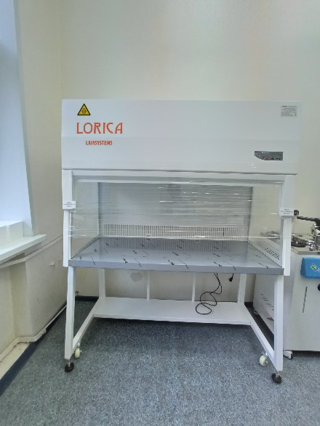
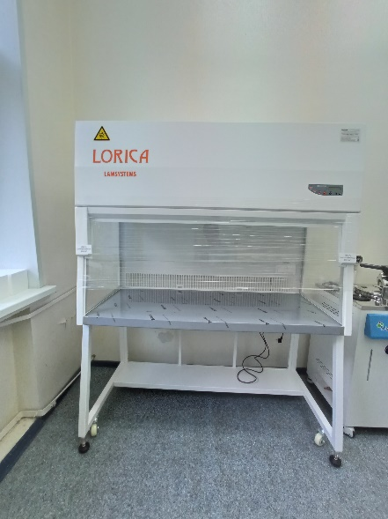
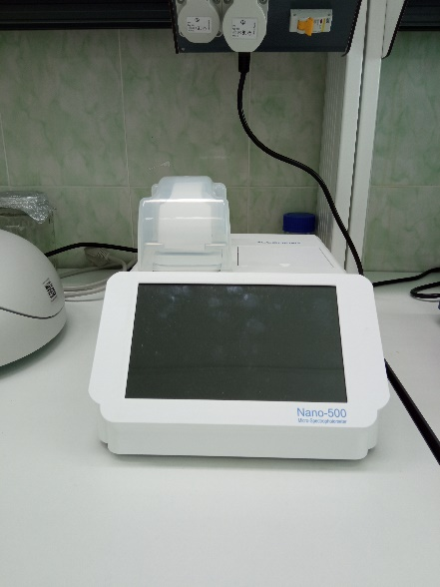
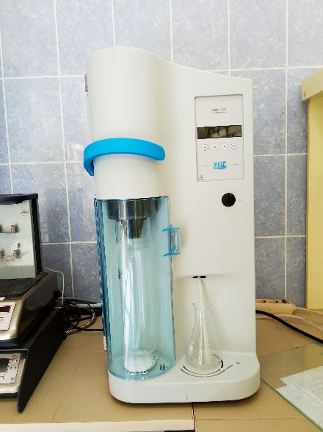
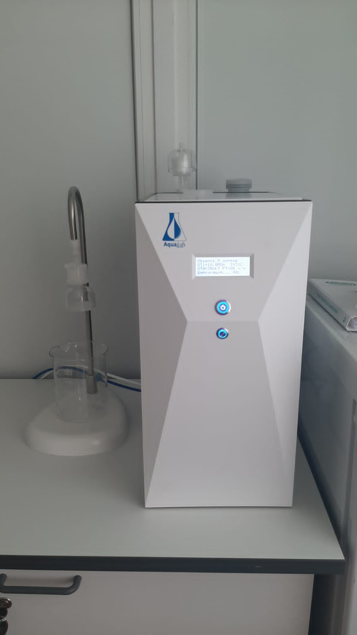
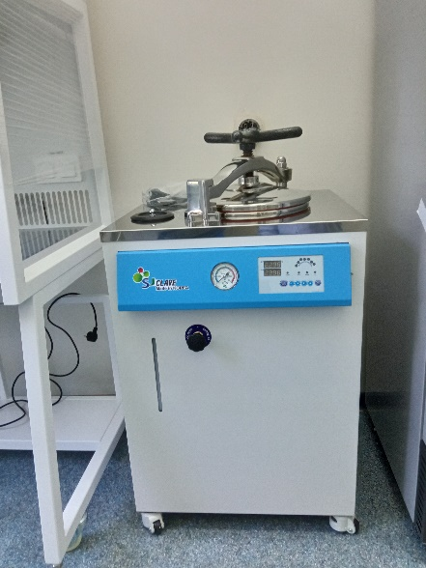
ТЕХНИКА И ОБОРУДОВАНИЕ, ПРИОБРЕТЕННЫЕ
В 2023 ГОДУ ЗА СЧЕТ СРЕДСТВ ГРАНТА
п/п | Наименование оборудования/техники | Кол-во
1 | Приборно-аналитическое оборудование для генетических исследований | 6
2 | Приборно-аналитическое оборудование для биотехнологического контроля растительного материала | 26
3 | Приборно-аналитическое оборудование для диагностики вирусов, вироидов, фитоплазм | 13
4 | С.х. техника и навесное оборудование для организации процессов селекции и питомниководства | 8

Slide 3
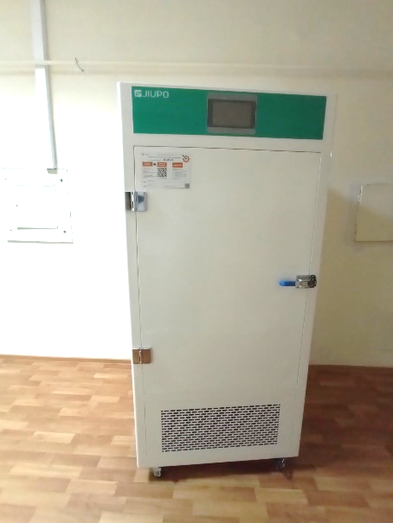
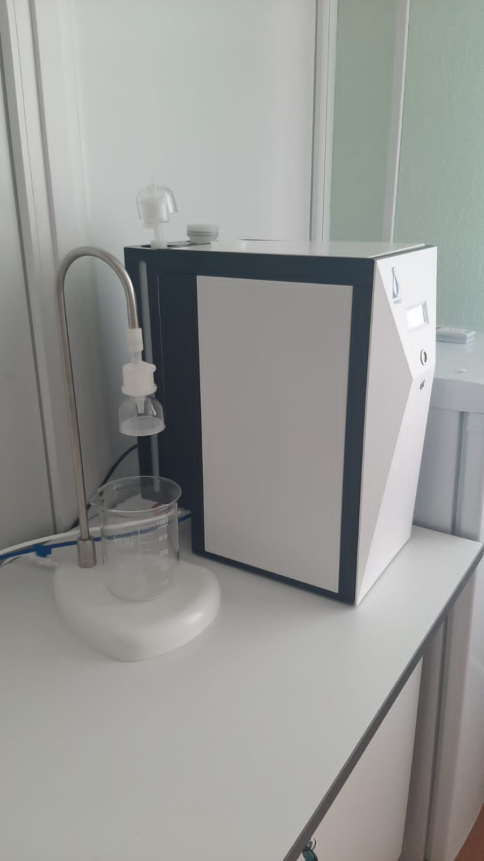
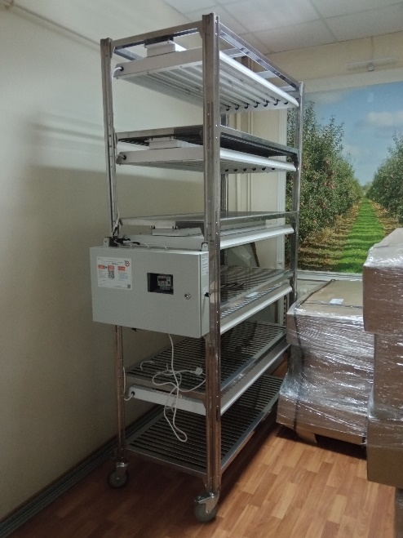
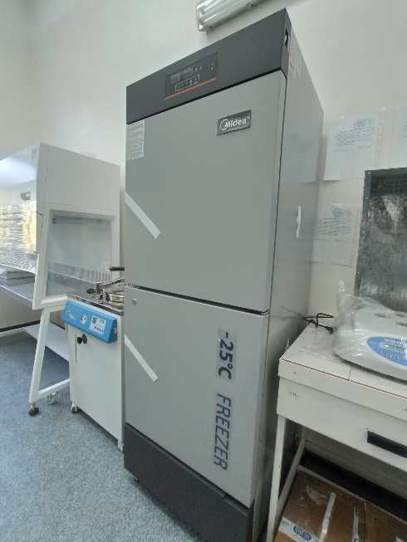
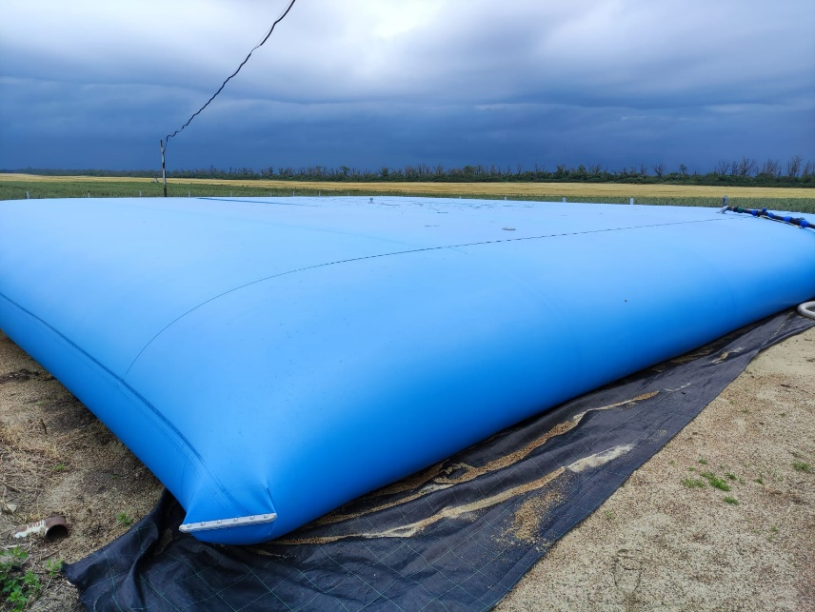
ТЕХНИКА И ОБОРУДОВАНИЕ, ПРИОБРЕТЕННЫЕ
В 2023 ГОДУ ЗА СЧЕТ ВНЕБЮДЖЕТНЫХ СРЕДСТВ
п/п | Наименование оборудования/техники | Кол-во
1 | Приборно-аналитическое оборудование для генетических исследований | 13
2 | Приборно-аналитическое оборудование для диагностики вирусов, вироидов, фитоплазм | 10

Slide 4
РЕЗУЛЬТАТЫ ДЕЯТЕЛЬНОСТИ ЦЕНТРА В 2023 ГОДУ
Разработанные в отчетном году технологии:
«Методика генотипирования сортов и идентификации генов хозяйственно-ценных признаков яблони с помощью ДНК-маркирования» (СТО 00668034-168-2023)
«Технология оценки генетической стабильности растений микроклонально размножаемых растений земляники» (заявки на выдачу патента на изобретение)
«Методика идентификации вирусов яблони методом ПЦР» (СТО 00668034-166-2023)
«Методика идентификации вируса скручивания листьев виноградной лозы 3 (Grapevine leafroll-associated virus 3) с помощью ПЦР в реальном времени» (СТО 0668034-167-2023)
«Способ повышения адаптивной способности микрорастений земляники садовой (Fragaria L.) к условиям ex vitro» (заявки на выдачу патента на изобретение)

Slide 5
РЕЗУЛЬТАТЫ ДЕЯТЕЛЬНОСТИ ЦЕНТРА В 2023 ГОДУ
Получены охранные документы на результаты интеллектуальной деятельности:
патент на изобретение №2807723 «Биотехнологический способ повышения устойчивости привитых саженцев винограда к биотическим стрессорам» по заявке 2022 года;
патент на селекционное достижение №12705 «Клоновый подвой косточковых культур ПМК СК 3» по заявке 2021 года .
Поданы заявки на :
Внедрены:
Патент на изобретение № 2779139 «Способ получения
микрорастений подвоя сливы (ПК СК 1)» в ООО «ОПХ им. К.А. Тимирязева»
Патент на селекционное достижение №12705 Клоновый подвой косточковых
культур ПМК СК 3в ООО «ОПХ им. К.А. Тимирязева».
- Селекционное достижение. Сорт винограда Вагра;
- Селекционное достижение. Сорт яблони Эльф; Изобретение. Способ оценки генетической стабильности растений микроклонально размножаемых растений земляники Изобретение. Способ повышения адаптивной способности микрорастений земляники садовой (Fragaria L.) к условиям ex vitro

Slide 6
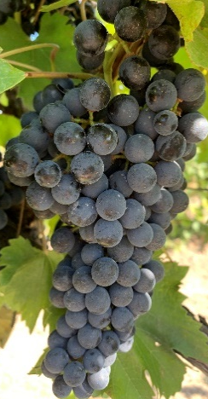
РЕЗУЛЬТАТЫ ДЕЯТЕЛЬНОСТИ ЦЕНТРА В 2023 ГОДУ
Сорт винограда Вагра.
Получен от скрещивания сортов Варусет х Гранатовый. Среднего срока созревания.
Технического направления использования.
Средняя масса грозди 125 гр. Ягода темно-синяя, средняя или мелкая, округлая. Куст среднерослый. Вызревание побегов хорошее.
Урожайность стабильная, в среднем 6 кг с куста. Сахаристость сока ягод 22,4-24,2 г/100 см³ при кислотности 5,9-6,2 г/дм³.
Урожай используется для получения высококачественных столовых вин.
Дегустационная оценка сухих вин наливом 7,8 балла.

Slide 7
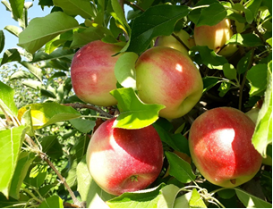
РЕЗУЛЬТАТЫ ДЕЯТЕЛЬНОСТИ ЦЕНТРА В 2023 ГОДУ
Сорт яблони Эльф.
осеннего срока созревания
Получен от скрещивания сортов Голден Делишес тетраплоидный х [Вольф Ривер х (Вольф Ривер х M. atrosanguinea 804/240-57)].
Плоды выше среднего размера и крупные (средняя масса плодов 190 г,
Урожайность 25-37 т/га.
Мякоть кремоватая, мелкозернистая, сочная, десертного вкуса с нежным ароматом. Имеет ген иммунитета к парше Rvi6, устойчив к мучнистой росе, засухоустойчив.
В плодоношение на подвое М9 вступает на 2-й год после посадки; быстро наращивает урожайность в молодом возрасте.

Slide 8
РЕЗУЛЬТАТЫ ДЕЯТЕЛЬНОСТИ ЦЕНТРА В 2023 ГОДУ
(организация обучения по программе повышения квалификации)
Наименование программы | ФИО сотрудника | Место проведения
«Биоинформатика: основы и практическое применение компьютерных подходов для решения биологических задач» | Сундырева М.А. | Научно-образовательный Центр «Аналитика и Высокие Технологии»
«Генетические технологии в селекции, семеноводстве и растениеводстве» | Кочубей А.А. | ФГБНУ «Всероссийский научно-исследовательский институт сельскохозяйственной биотехнологии»
«Современные методы оценки таксономического разнообразия микроорганизмов в почве многолетних насаждений с акцентом на фитопатогенную микрофлору» | Ушакова Я.В. | ФГБОУ ВО РГАУ-МСХА имени К.А. Тимирязева
«Карантин растений РФ. Карантинные объекты и фитосанитарные требования ЕАЭС» | Киек Д.А. | ФГБУ «Всероссийский центр карантина растений»
«Основы диагностики иманго карантинных в видов чешуекрылых» | Киек А.В. | ФГБУ «Всероссийский центр карантина растений»

Slide 9
КОММЕРЦИАЛИЗАЦИЯ И ТРАНСФЕР ТЕХНОЛОГИЙ
Наименование целевого показателя | 2021 год | 2022 год | 2023 год
Количество заключенных лицензионных договоров | 0 | 3 | 2
Объем полученных роялти, тыс. руб. | 0 | 128 | 80
Объем произведенного посадочного материала, тыс. шт.: плодовых и ягодных культур винограда | 22,21 73,5 | 23,5 74,3 | 40 82,5
Объем реализованного посадочного материала, тыс. шт.: плодовых и ягодных культур винограда | 15,6 45,7 | 22,35 43 | 33 43
Объем внебюджетных средств от коммерциализации научно-технических результатов, млн руб. | 0 | 3,635 | 1,264

Slide 10
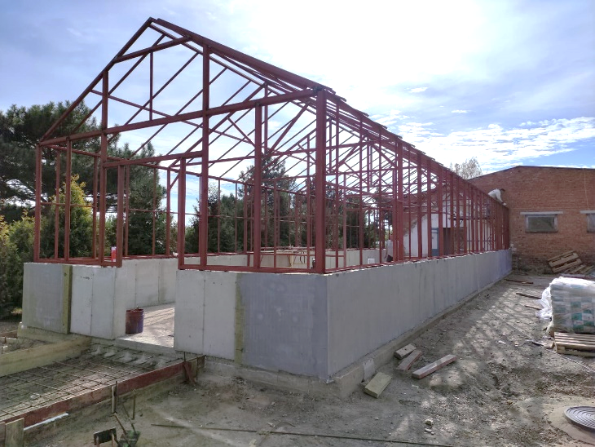
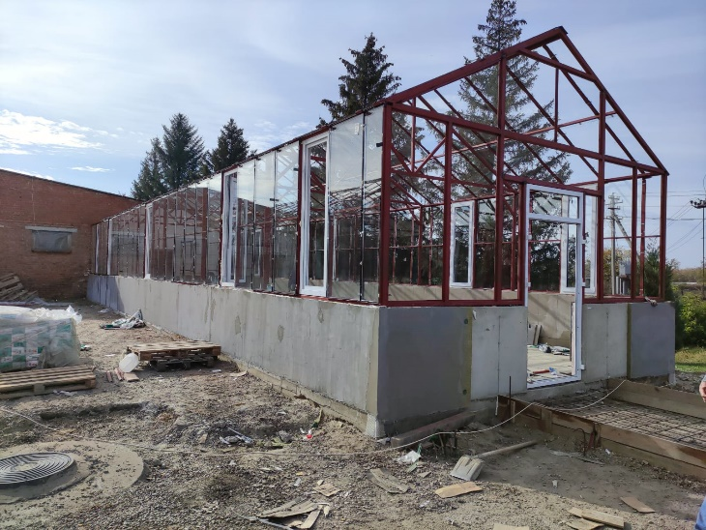
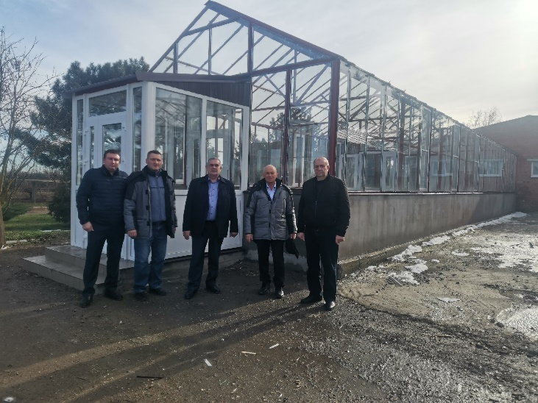
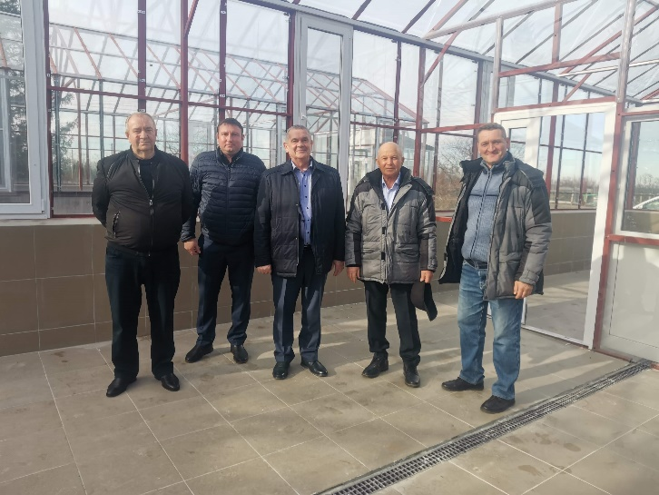
ВЗАИМОДЕЙСТВИЕ С РЕАЛЬНЫМ СЕКТОРОМ ЭКОНОМИКИ
Наименования бизнес-партнеров | Направления работы с бизнес-партнерами
ООО «ОПХ им. К.А. Тимирязева» | Внедрены: Патент на изобретение № 2779139 «Способ получения микрорастений подвоя сливы (ПК СК 1)»
 | Патент на селекционное достижение №12705 Клоновый подвой косточковых культур ПМК СК 3
 | Строительство тепличного комплекса общей площадью 200 м²

Slide 11
ЗАДАЧИ НА 2023 ГОД
Наименование показателя | Ед. изм. | План | Факт
Доля исследователей в возрасте до 39 лет в общей численности работников селекционно-семеноводческого, селекционно-племенного центра, не менее | % | 25 | 51,9
Число результатов интеллектуальной деятельности, включая селекционные достижения, полученных в рамках деятельности по реализации программы создания и развития центра, не менее | шт. | 3 | 4
Число созданных технологий на основе собственных разработок получателя гранта, не менее | шт. | 1 | 5
Число работников селекционно-семеноводческого, селекционно-племенного центра, прошедших обучение по программам повышения квалификации, не менее | шт. | 1 | 10
Объем производства посадочного материала, не менее:
плодовые и ягодные (саженцы корнесобственные, саженцы привитые, микрорастения, адаптированные растения, черенки одревесневшие, черенки зеленые, черенки окорененные, семена) | тыс. шт. | 21,5 | 40
виноград | тыс. шт. | 73 | 82,53
Объем реализации посадочного материала, не менее:
плодовые и ягодные (саженцы корнесобственные, саженцы привитые, микрорастения, адаптированные растения, черенки одревесневшие, черенки зеленые, черенки окорененные, семена) | тыс. шт. | 15,5 | 33
виноград | тыс. шт. | 43 | 43

Slide 12
ПЛАН РАЗВИТИЯ СЕЛЕКЦИОННОГО ЦЕНТРА НА 2024 ГОД
ПЛАНИРУЕМЫЕ МЕРОПРИЯТИЯ:
Мероприятия по приобретению селекционной и питомниководческой техники, лабораторного оборудования для создания и внедрения современных технологий
приобретению иных основных средств для создания и внедрения современных технологий в области селекции и питомниководства в целях реконструкции и пополнения генетических коллекций плодовых культур и винограда; формирования маточных насаждений и репозиториев
по кадровому обеспечению развития научной и производственной инфраструктуры, выполняемые за счет средств гранта и внебюджета
реализация исследовательских проектов по поиску, мобилизации, сохранению и изучению генресурсов, выделению доноров и источников основных селекционно­ценных признаков семечковых, косточковых культур и винограда, созданию новых сортов и подвоев с комплексом хозяйственно ценных признаков: продуктивности, устойчивости к био - и абиострессорам, соответствующих интенсивным ресурсосберегающим технологиям

Slide 13
ПЛАН РАЗВИТИЯ СЕЛЕКЦИОННОГО ЦЕНТРА НА 2024 ГОД
Наименование показателя | Ед. изм. | Значение
Доля исследователей в возрасте до 39 лет в общей численности работников селекционно-семеноводческого, селекционно-племенного центра, не менее | процент | 30
Число результатов интеллектуальной деятельности, включая селекционные достижения, полученных в рамках деятельности по реализации программы создания и развития центра, не менее | единицы | 2
Число созданных технологий на основе собственных разработок получателя гранта, не менее | единицы | 3
Число работников селекционно-семеноводческого, селекционно-племенного центра, прошедших обучение по программам повышения квалификации, не менее | единицы | 1

Slide 14
ПЛАН РАЗВИТИЯ СЕЛЕКЦИОННОГО ЦЕНТРА НА 2024 ГОД
Объем производства посадочного материала, не менее:
Плодовые и ягодные | тыс. штук | 22
Виноград | тыс. штук | 75
Объем реализации посадочного материала, не менее:
Плодовые и ягодные | тыс. штук | 17
Виноград | тыс. штук | 45

Slide 15
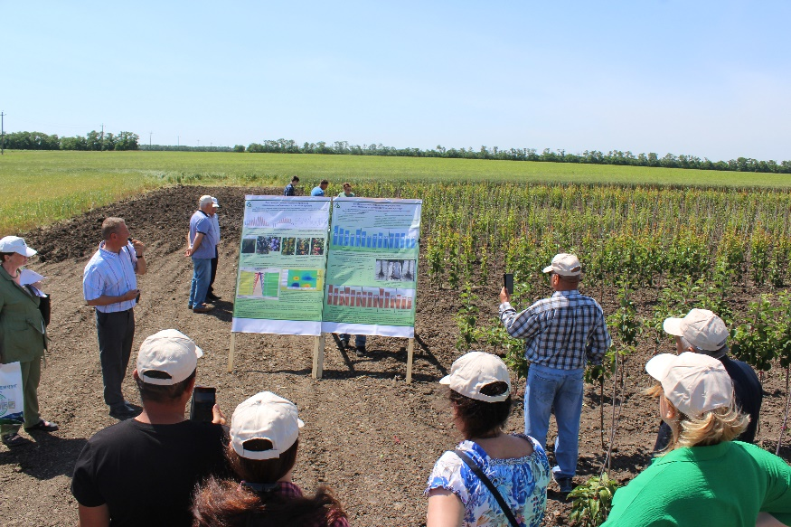
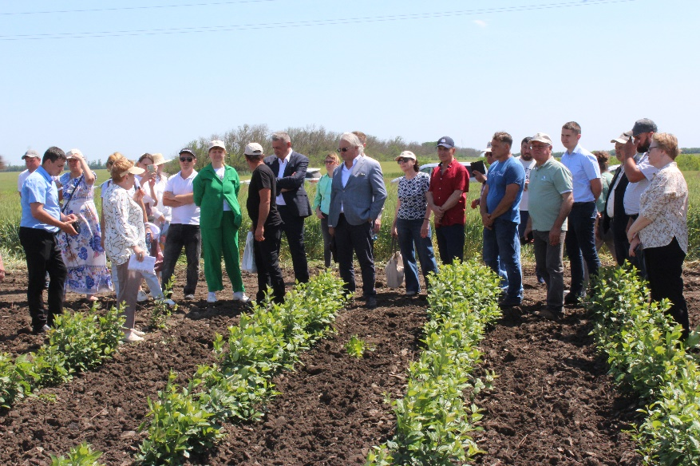
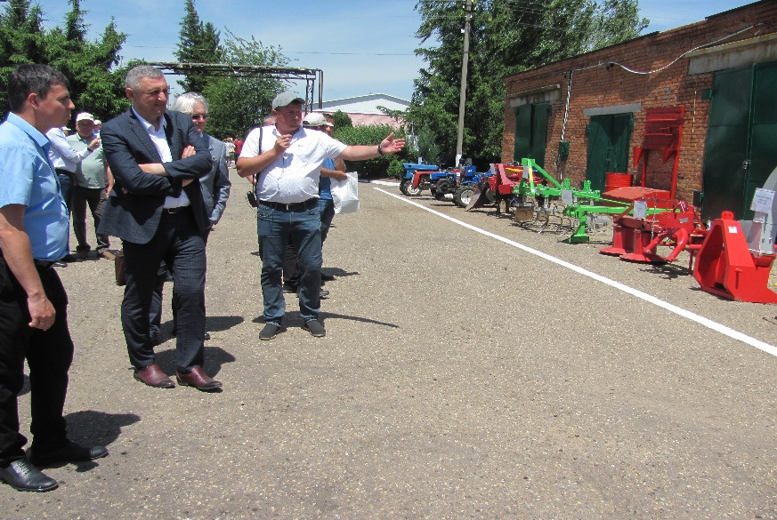
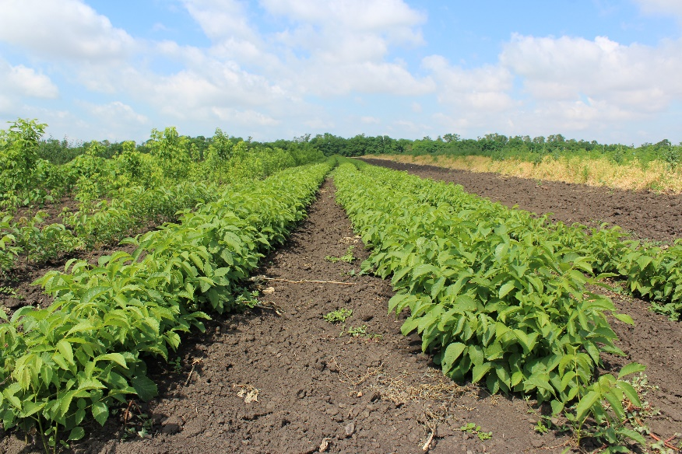
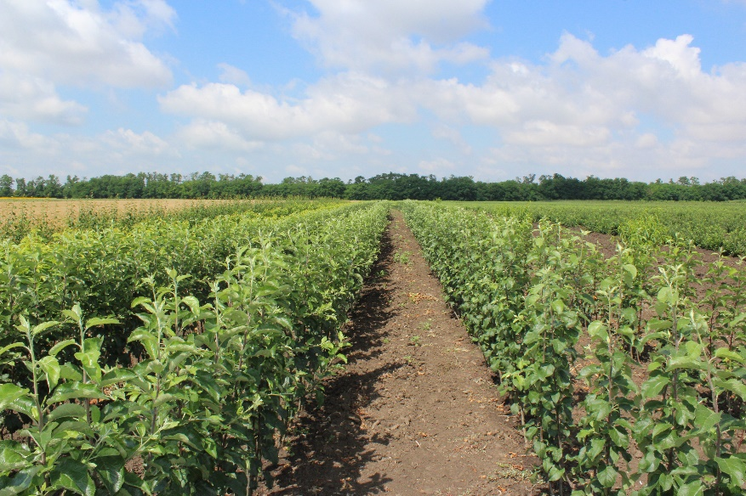
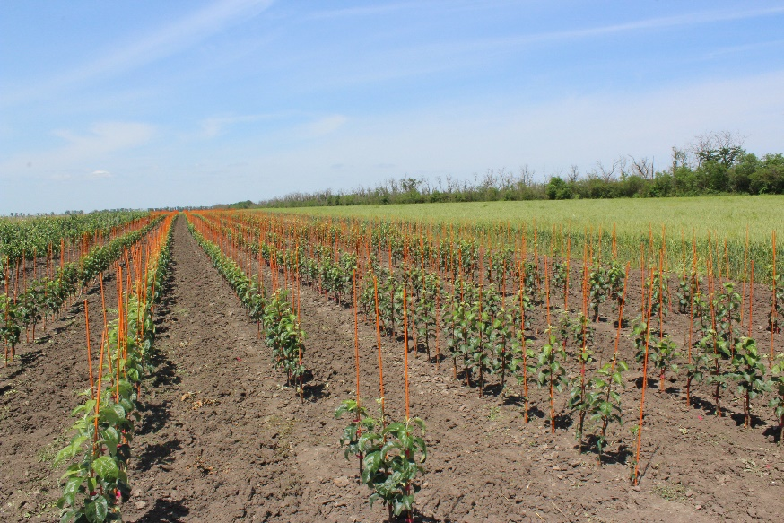
Научно практический семинар
«Современные методы в производстве оздоровленного
посадочного материала плодовых культур»
(08.06.2023 г., ООО «ОПХ им. К.А. Тимирязева»)

